Slide 1
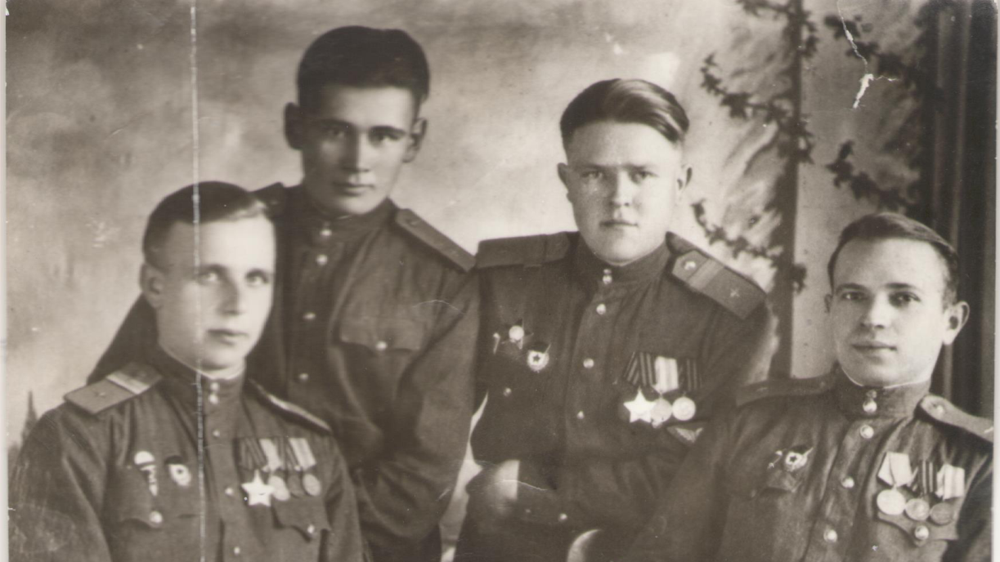
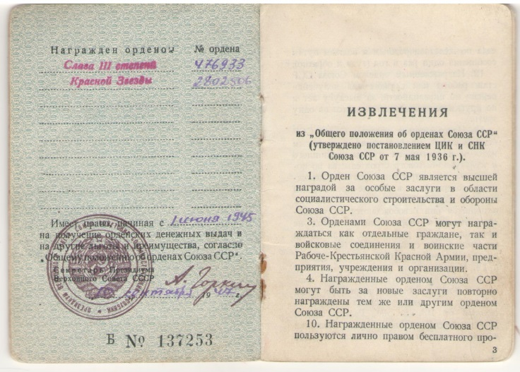
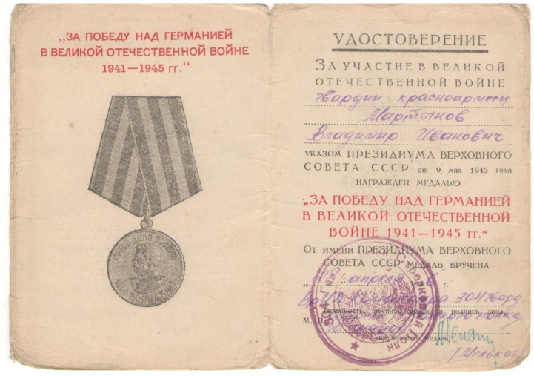
Самарская область, Кинельский район, село Алакаевка Мартынов Владимир Иванович родился 25 июня1925 года в селе Алакаевка. После окончания 9 классов, в возрасте 18 лет, в 1943 году был призван в армию и вскоре отправлен на фронт. Воевал на Карельском, затем на 3-м Украинском фронтах. Начинал службу пулеметчиком, стрелком. Победу встретил в Венгрии, но продолжал служить в вооруженных силах до 1949 года. Закончил службу в офицерском звании. После войны Владимир Иванович закончил Куйбышевский пединститут и работал в Кинельском районе. В 1966 году вернулся в родное село Алакаевку. Был назначен директором Алакаевского музея В.И. Ленина, где проработал до 1986 года. Боевые награды: Ордена: «Отечественной войны», «Славы III степени», «Красной звезды». Медали: «За взятие Вены», «За победу над Германией», «Жукова», юбилейные медали. Офицер запаса, ветеран труда, ветеран гвардейских десантных войск, ветеран и инвалид войны 2-й группы Мартынов Владимир Иванович, умер 17 октября 2004 года. Похоронен в с. Алакаевка. Материал: 1.Фото, Мартынов Владимир Иванович с товарищами (на снимке второй справа), Фото и материал передала Мартынова Веста Артемовна, вдова Владимира Ивановича.

Slide 2
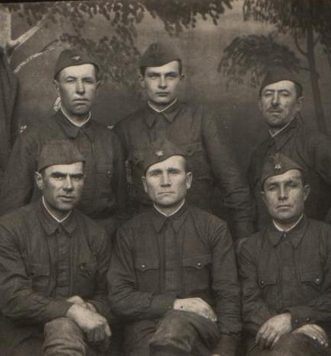
Самарская область, Кинельский район, село Алакаевка.
Асанин Федор Михайлович - родился в 1918 году в с. Алакаевка.
В сентябре 1941 года был призван в действующую армию. Его часть формировалась в г. Бугуруслан. В октябре был переправлен в Московскую область. На фронте с 1 января 1942 года в составе 287 артиллерийского полка 4-й ударной армии Калининского фронта. В конце мая 1942 года был направлен в Новгород - Волынское пехотное училище на 2 месяца, а после окончания, по приказу Сталина № 297 его рота в составе 38 гвардейской дивизии была отправлена под Сталинград, на Клетское направление. 20 августа 1942 года при наступлении на станицу Хлебное был ранен. После 2-х месяцев госпиталя направлен в 247 стрелковый полк командиром противотанкового орудия. В 1943 году в боях под г. Харьков попал в окружение, откуда вышел в ночь с 7 на 8 марта и до сентября 1943 года находился на лечении в госпитале, из которого по состоянию здоровья был комиссован.
После войны работал счетоводом и бухгалтером в совхозе
с. Алакаевка. Умер 5 мая 1987 года. Похоронен в Алакаевке.
Материалы: Фото сделано 3 ноября 1941 года Асанин Федор Михайлович (на фото средний в верхнем ряду) в Московской области, г. Подольск (перед отправкой на фронт)в верхнем ряду, слева на право: 1- неизвестно, 2. - Асанин Ф.М., 3. - Бертошнижний ряд: 1. Кудряшов, 2. Терёхин, 3. Жданов
Материал передал сын Асанин Николай Федорович

